Slide 1


Curvas usando “Gyro”
Lição de Programação EV3
Avançada
Por Droids Robotics

Slide 2
Objetivos
Aprender o que é o atraso do “Gyro”
Aprender 2 maneiras de corrigir o atraso
Entender por que é importante explorar soluções alternativas para um problema
Pré-requisitos: My Blocks com Entradas e Saídas, Data wires, Blocos Matemáticos, Laços, Controle Proporcional

Slide 3
Problema com o Gyro 2: Atraso
O que é atraso?
A leitura dos valores do sensor do gyro atrasa algumas vezes
Quando a curva começa, o gyro leva algum tempo para começar a mudar
Esta lição apresenta duas maneiras de lidar com o atraso durante a curva
Reduzindo a quantidade do ângulo que você gira para compensar o atraso (slides 4-9)
Usando o controle proporcional para continuar executando o giro pelo tempo determinado(slides 10-12)

Slide 4
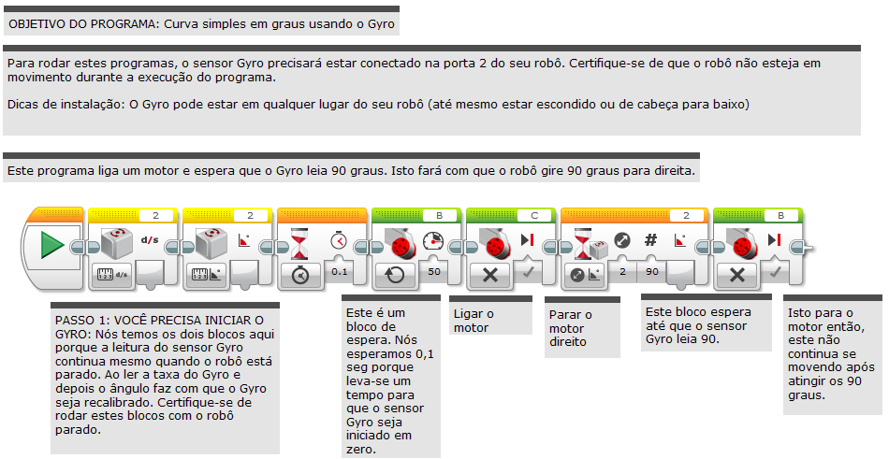
Estágio 1: Curva Simples com Gyro

Slide 5
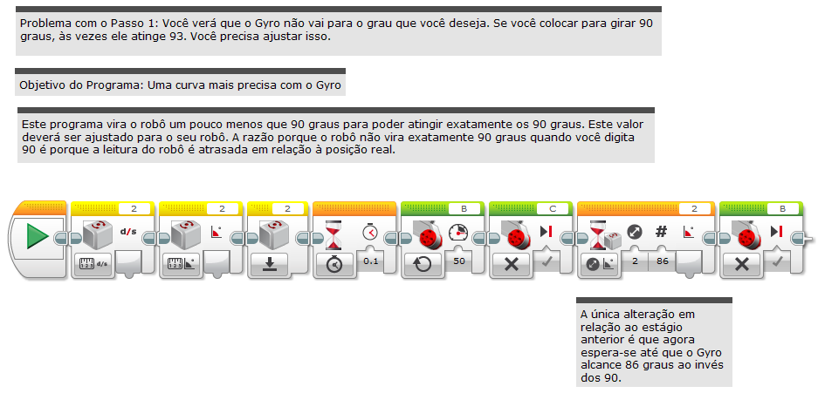
Estágio 2: Lidando com o Atraso

Slide 6
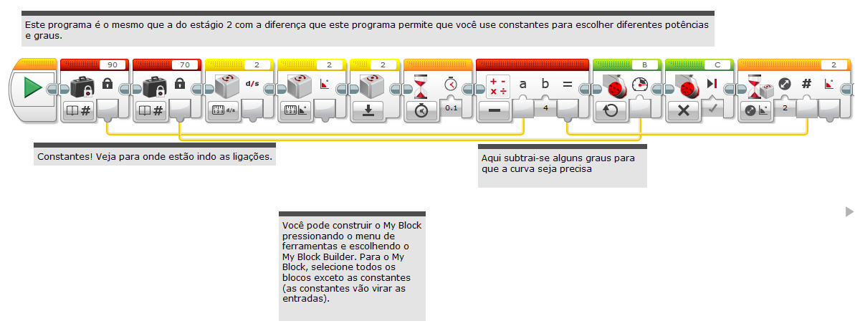
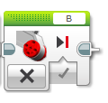
Estágio 3: Construindo um My Block

Slide 7
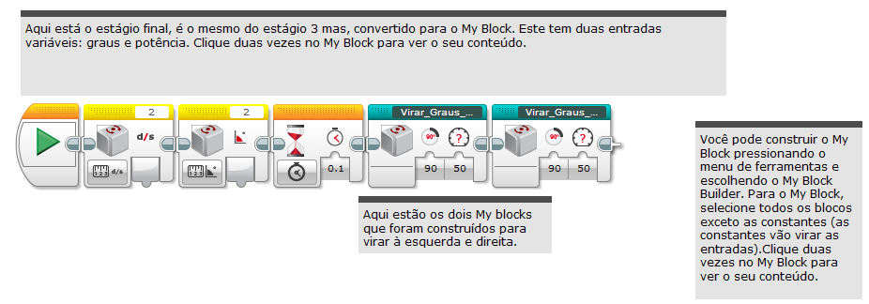
Estágio 4: Usando o My Block

Slide 8
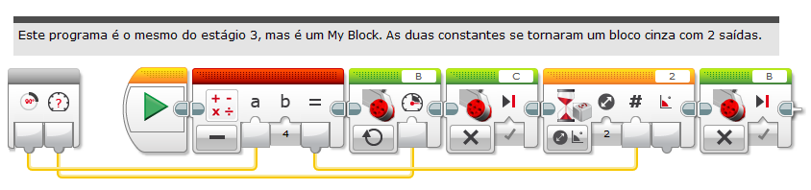
Por dentro do My Block: Girar Usando Graus para Direita

Slide 9
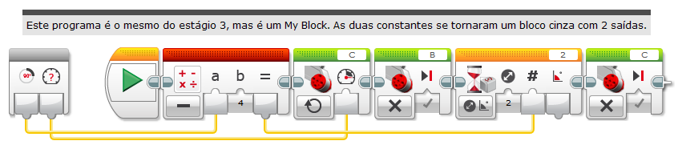
Por dentro do My Block: Girar Usando Graus para Esquerda

Slide 10
Fazendo Curva Proporcional com o Gyro por The Construction Mavericks
Este método melhora o simples mecanismo de correção, mostrado anteriormente, usando o controle proporcional
Se você não estiver familiarizado com o controle proporcional, por favor verifique a lição de controle proporcioanl antes de continuar.
A ideia básica é usar a posição atual do gyro e o local onde se deseja posicionar para determinar a força do motor.
Nota do Construction Mavericks: Não é perfeito, mas teremos um sucesso muito maior com estes blocos do que com correções “aproximadas”.
Dica do Construction Mavericks: Tente definir o laço externo como um laço infinito. Uma vez que o robô chegue no lugar, pegue e rotacione e o veja tentar voltar para onde ele deveria estar.

Slide 11
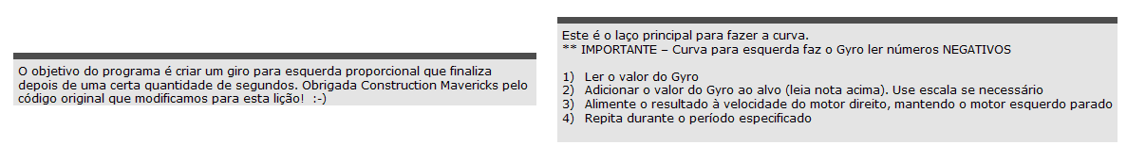
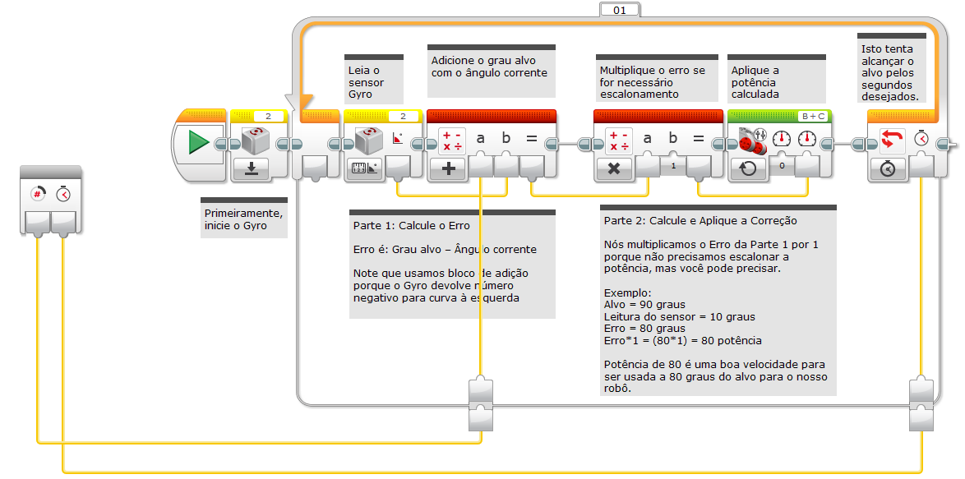
Curva para Esquerda Proporcional
O que está acontecendo com o bloco matemático de Curva para esquerda? Você sempre calcula META/OBJETIVO menos VALOR CORRENTE. Então, por que um Bloco Matemático de Adição? Quando você faz uma curva para esquerda, o Gyro sempre retorna graus negativos. Da matemática sabemos que adicionar um número negativo é o mesmo que subtrair um número. Por isso, nós usamos um Bloco Matemático de Adição na Curva para Esquerda com o Gyro.

Slide 12
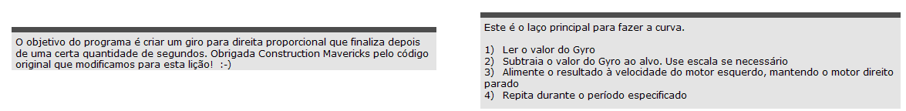
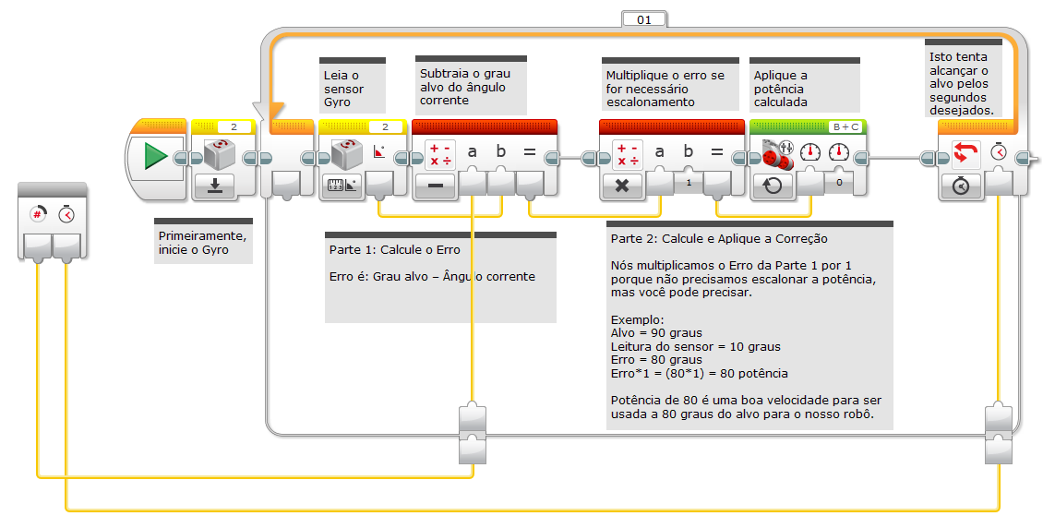
Curva para Direita Proporcional

Slide 13
Discussão
O que é atraso do Gyro? Resp. A leitura do sensor do Gyro é atrasado em relação ao valor real
Qual é a diferença entre as duas soluções apresentadas nesta lição? Resp. A primeira forma reduz a quantidade de graus que você vira para compensar o atraso. A segunda forma usa o controle proporcional para executar a curva pela duração definida.

Slide 14
Créditos
Este tutorial foi escrito por Sanjay Seshan e Arvind Seshan dos Droids Robotics usando o código compartilhado por The Construction Mavericks (http://fllmavericks.wix.com/fllmavericks)
Foi traduzido por Naira M. Hirakawa
Mais lições no site www.ev3lessons.com
Este trabalho é licensiado sob Creative Commons Attribution-NonCommercial-ShareAlike 4.0 International License.

